Slide 1

Karate framework

Slide 2

¿ Que es Karate ?
Cuando implementar Karate
Caso practico

Slide 3
¿Qué es Karate?
Karate es una herramienta de código abierto que combina la automatización de pruebas de API, mocks, pruebas de rendimiento e incluso la automatización de la interfaz de usuario en un marco único y unificado.
(Karate)

Slide 4
Basa sus pruebas en sintaxis Gherkin de BDD (Cucumber).
No depende de ningún lenguaje de programación de propósito general.
Utiliza DSL para describir las pruebas de API basadas en HTTP.
Reportes entendibles por cualquier actor que intervenga en las pruebas tanto de negocio, técnico y líder.
Karate se ejecuta sobre la JVM
No requiere implementar definiciones de pasos adicionales, ni código extra.
JSON esta embebido en la sintaxis.

Slide 5
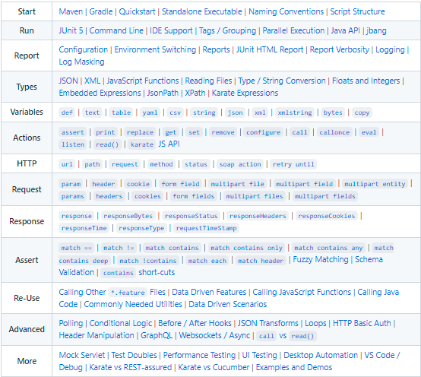

Slide 6
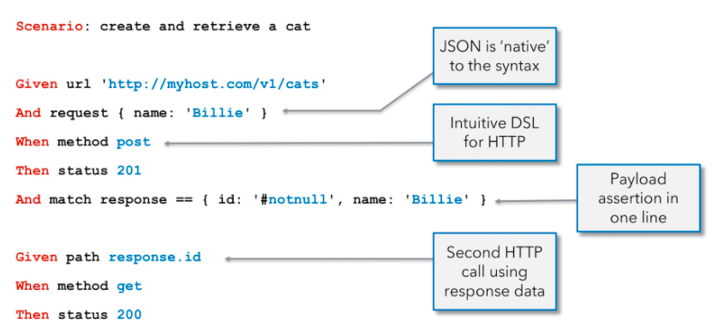

Slide 7
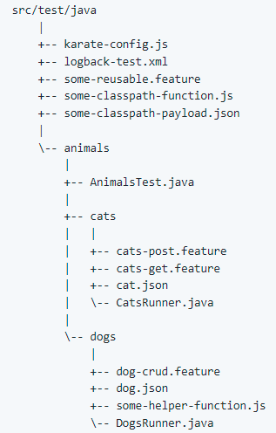
Estructura básica del proyecto

Slide 8
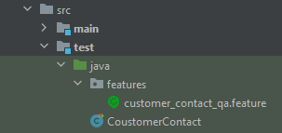
Caso practico
Luego de crear el proyecto en IntelliJ, en la ruta src/test/java vamos a crear nuestra .feature y nuestro runner; donde el resultado será igual a →

Slide 9
En nuestro build.gradle debemos mapear la versión de karate a usar →
Las dependencias en build.gradle serán las siguientes
→
ext { karateVersion = '1.2.0.RC3' }
dependencies { implementation "com.intuit.karate:karate-junit5:${karateVersion}" implementation 'net.masterthought:cucumber-reporting:5.6.1' }

Slide 10
Nuestro archivo runner debe contener la siguiente estructura dentro de la clase que creamos, suponemos que nuestra clase se llama CoustmerContact
@Test public void testParallel() { Results results = Runner.path("classpath:features/customer_contact_qa.feature") .outputCucumberJson(true) .tags("~@ignore") .parallel(4); generateReport(results.getReportDir()); Assertions.assertTrue(results.getFailCount() == 0, results.getErrorMessages()); } public static void generateReport(String karateOutputPath) { Collection<File> jsonFiles = FileUtils.listFiles(new File(karateOutputPath), new String[]{"json"}, true); List<String> jsonPaths = new ArrayList<String>(jsonFiles.size()); jsonFiles.forEach(file -> jsonPaths.add(file.getAbsolutePath())); Configuration config = new Configuration(new File("target"), "pruebas customer contact"); ReportBuilder reportBuilder = new ReportBuilder(jsonPaths, config); reportBuilder.generateReports(); }

Slide 11
Nuestra .feature debería lucir similar a la siguiente, para eso la dividimos en dos partes: Background y Scenario
Feature: test the response of the MDM customer contact Background: * def urlBase = 'https://internal-apigateway-qa.bancolombia.corp' * def usersPath = '/int/testing/v1/sales-services/customer-management/customer-reference-data-management/customer-contact/retrieve-contact-information' * def req = {"data":{"customerDocumentId":"63457989","customerDocumentType":"TIPDOC_FS001"}}

Slide 12
@CoustomerContactStorie Scenario Outline: get the status service * configure ssl = true * configure headers = { 'Content-Type': 'application/json', 'X-IBM-Client-Secret': 'yL1oA7tB3rJ8dT7vW7dC1kU6gC5lB0tI2fF6vK0iX0nT2eD2fJ', 'X-IBM-Client-Id':'cb0f83c0-4cbb-4ada-8395-3e7783e8a265', 'Message-id':'asdfghjklopiuytredfggbfbcvbnm,klijhgfdsdrtyujknmbvcxsddfghj'} Given url urlBase + usersPath And request req When method POST * print response.data.contact[0] * print response.data.contact[0].email Then match response.data.contact[0].email == "<resp>" And match response.data.contact[0].mobilPhone == "3148794903" Examples: | resp| |eaza@bancolombia.com.co|

Slide 13
Referencias
https://github.com/karatelabs/karate
Karate - Pruebas Integración (Acceptance Test) - Overview

